Slide 1



Centro de Divulgação da Astronomia
Observatório Dietrich Schiel
O Nosso Sistema Planetário: Planetas anões e
corpos menores
André Luiz da Silva
Observatório Dietrich Schiel
/CDCC/USP
Notes:
1

Slide 2
Planetas anões

Slide 3

Para ser planeta o corpo deve:
Girar em torno do Sol
Ser redondo (eq. hidrost.)
Ser o corpo dominante
na sua órbita.
Fonte das imagens: casa do conhecimento.com.br

Slide 4
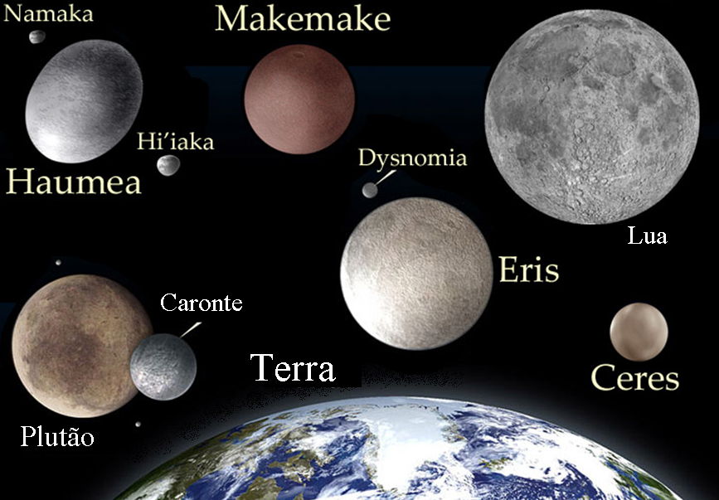
Planetas anões
Crédito da imagem: NASA
Notes:
Crédito da imagem: NASA
4

Slide 5
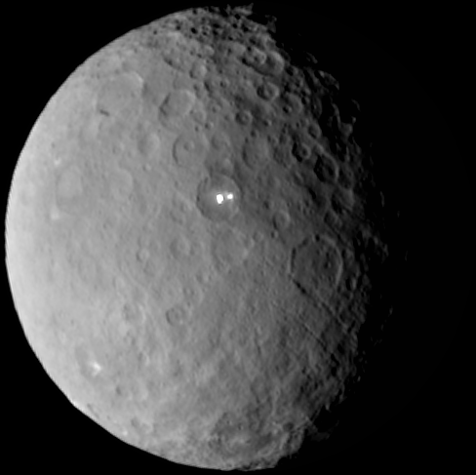
Ceres
T: 4,6 anos
d: 2,8 UA
952 km
Crédito da imagem: NASA
Notes:
Ceres é o menor dos planetas anões, embora seja o maior objeto do Cinturão de asteroides, entre Marte e Júpiter. Falaremos sobre o Cinturão alguns slides adiante. Ceres tem um diâmetro de 952 km e uma massa equivalente a um quarto de todo o material do cinturão no qual está inserido. À distância de 2,8 UA do Sol, Ceres leva 4,6 anos para completar uma volta em torno do Sol e 9,1 horas para girar em torno de si mesmo (período de rotação). A inclinação do seu eixo de rotação é pequena: apenas 4º. Assim como os planetas terrestres regulares, apresenta uma estrutura composta de núcleo rochoso, manto (provavelmente composto de água congelada e sais) e uma superfície rochosa. Esperava-se uma distribuição de crateras de todos os tamanhos, mas Ceres apresenta uma ausência de crateras com mais de 280 km.
5

Slide 6
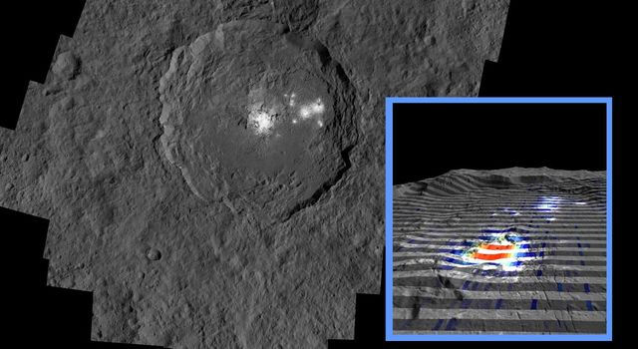
Ceres
Crédito da imagem: NASA
Notes:
As curiosas manchas brilhantes na cratera Ocattor chamaram a atenção logo nas primeiras fotos obtidas pela espaçonave Dawn, em 2015. Análises espectroscópicas da região obtidas posteriormente, tem revelado evidências de depósitos de sais, especialmente do carbonato de sódio, em quantidades nunca vista antes fora da Terra. O quadro embaixo, à direita, revela a concentração desses sais, sendo que a coloração artificial vermelha indica maior concentração. A existência desses afloramentos sugere a existência de atividade interna no planeta anão, ainda que o mecanismo que resultou nos depósitos tenham sido auxiliados pelo impacto que abriu a cratera Ocattor, uma cratera relativamente jovem (80 milhões de anos) com cerca de 92 km de diâmetro.
6

Slide 7
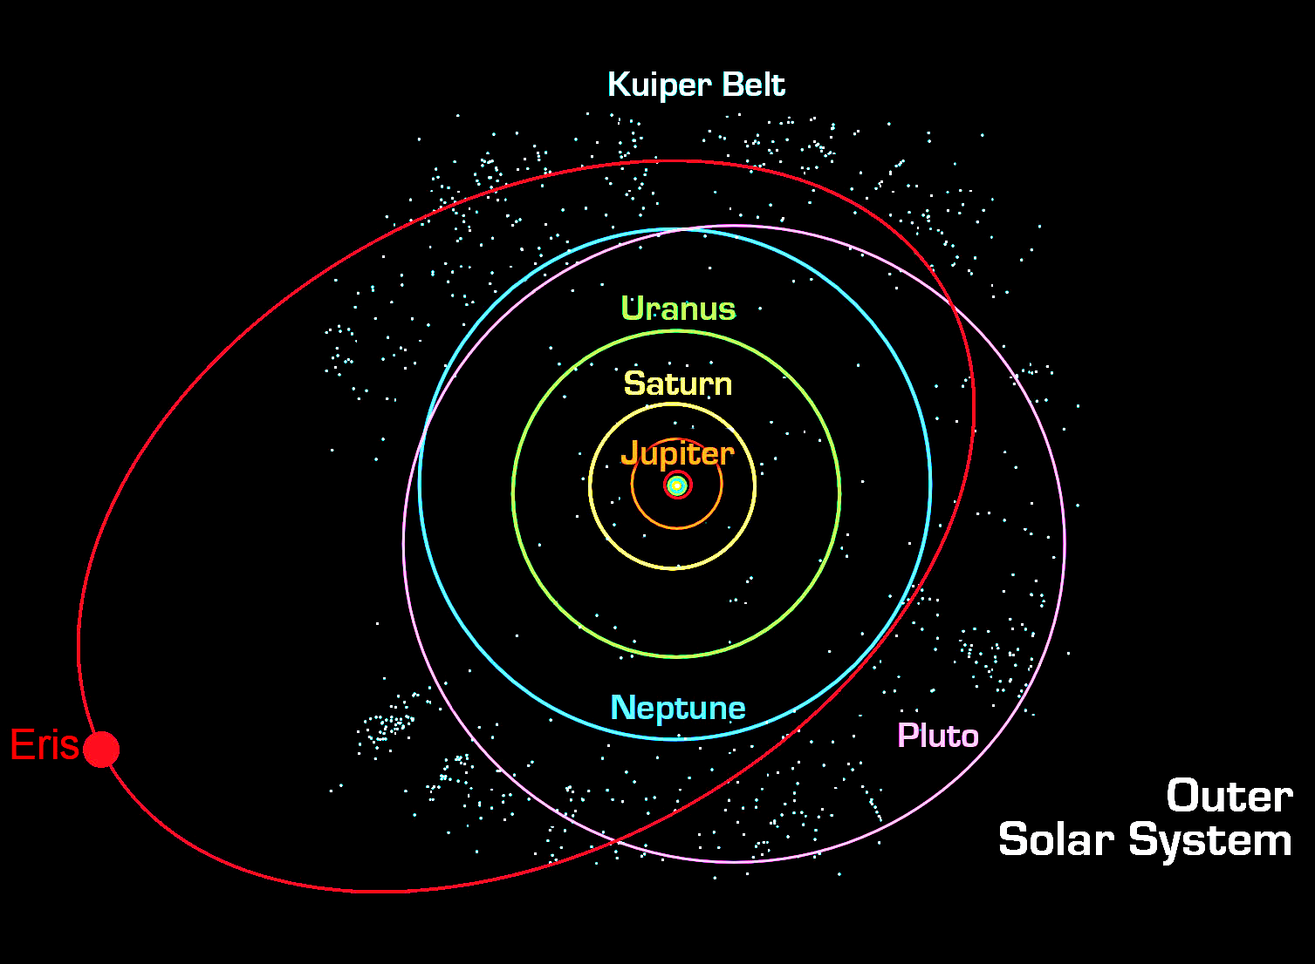
Órbita de Éris e de Plutão
Cinturão de Kuiper
Órbita de
Plutão
Órbita de
Júpiter
Crédito da imagem: NASA
Notes:
7

Slide 8
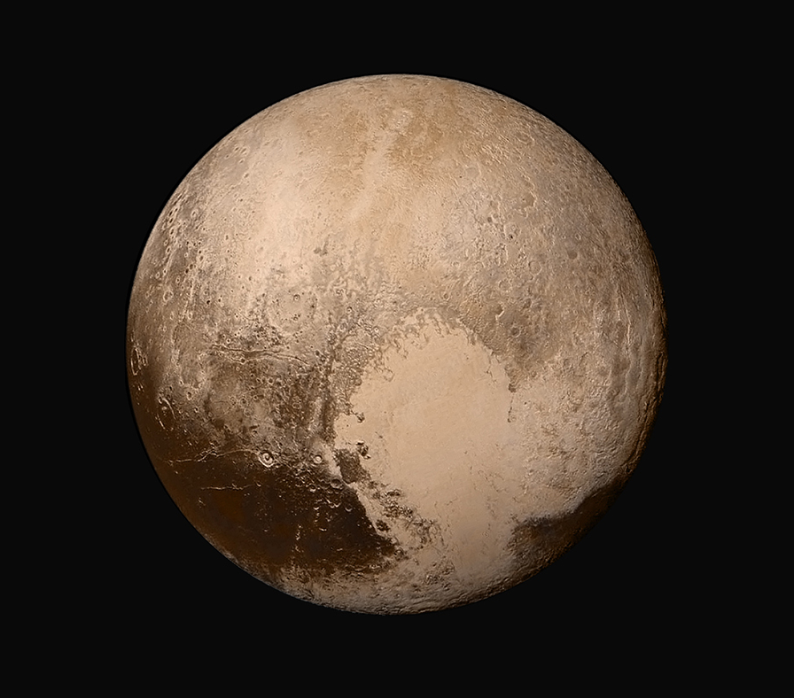
Plutão
T: 248 anos
d: 40 UA (30-50 UA)
2374 km
Crédito da imagem: NASA
Notes:
Plutão tem dois terços do tamanho da nossa Lua e um sexto da massa dela. Porém, é 14 vezes mais massivo que o planeta anão Ceres. Seu período de rotação é de 6,4 dias, o mesmo da translação de seu principal satélite, Caronte, que tem o mesmo período de rotação, os três movimentos sendo sincronizados pelas forças de maré mútuas. Seu diâmetro, obtido a partir dos dados da espaçonave New Horizons é de 2.374 km. O período de translação de Plutão ao redor do Sol é de 248 anos. Plutão tem uma órbita relativamente excêntrica, cujo periélio é de cerca de 30 UA, enquanto que no afélio chega a 50 UA do Sol. Nessa distância, o Sol aparece como uma estrela mais brilhante que as outras, sendo que a fina atmosfera plutoniana permite ver outras estrelas durante o dia. Apesar da pouca iluminação, correspondente a 1/900 da recebida na Terra, a luz do dia na superfície de Plutão ainda é 300 vezes mais brilhante que a Lua Cheia.
8

Slide 9
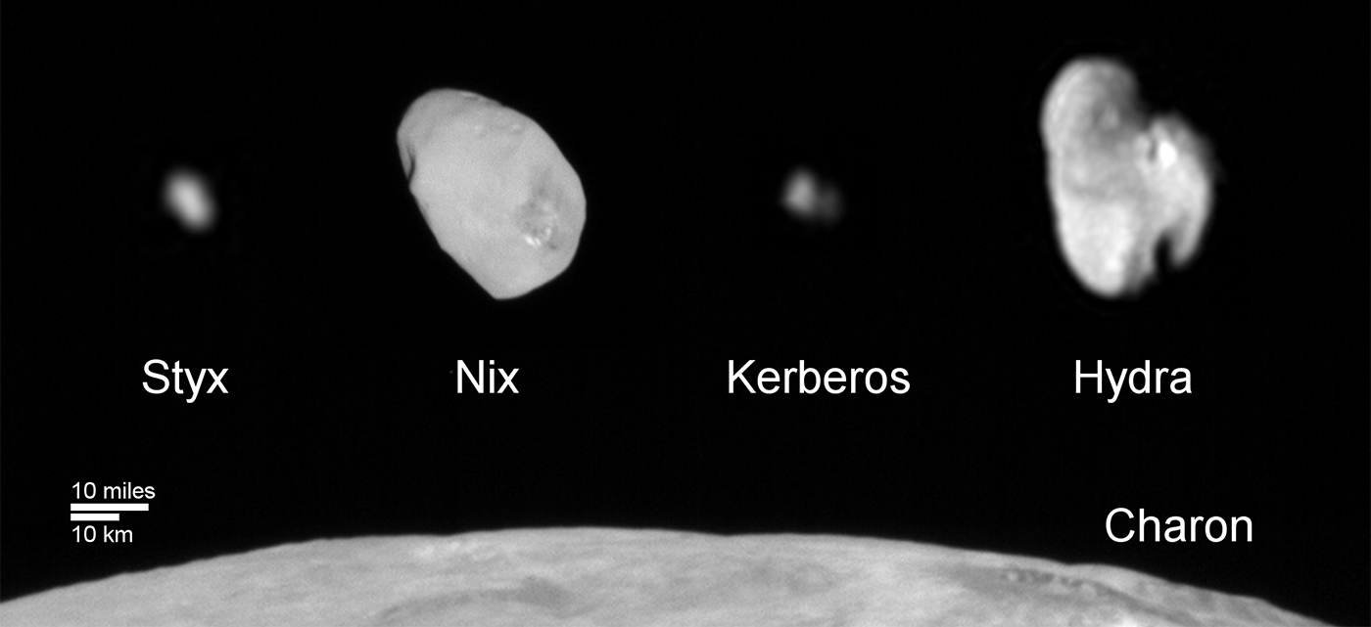
Satélites de Plutão
Crédito da imagem: NASA
Notes:
Nesta montagem obtida com as fotos da New Horizons, aparecem os cinco satélites de Plutão, em escala. Com os dados recebidos até o momento provenientes da espaçonave, não foi possível detectar nenhum outro satélite além desses cinco, que foram avistados da Terra.
9

Slide 10
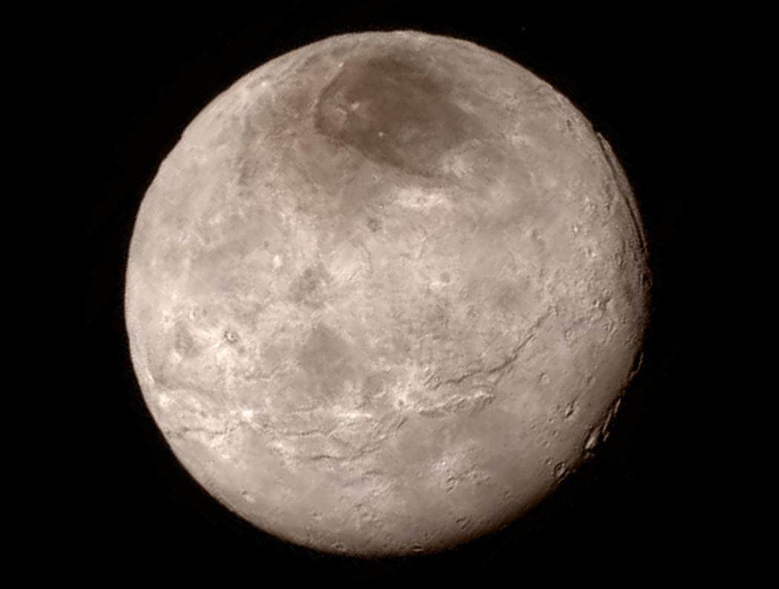
Plutão: Caronte
T_{p}: 6,4 dias
d_{p}: 19.600 km
1.212 km
Crédito da imagem: NASA
Notes:
Caronte tem quase a metade do tamanho de Plutão: 1.212 km (Plutão tem 2.374 km). Fica a apenas 19.600 km do planeta anão, de forma que aparece nos céus plutonianos como um objeto sete vezes maior que a Lua nos céus da Terra. A sincronização das rotações permite que se veja Caronte parada, flutuando no céu, quando observada a partir de Plutão, sem nascer ou se por, mudando apenas de fase, num ciclo de pouco mais que seis dias terrestres. Com os dados da New Horizons, ainda não foi possível detectar traços de atmosfera no satélite.
10

Slide 11
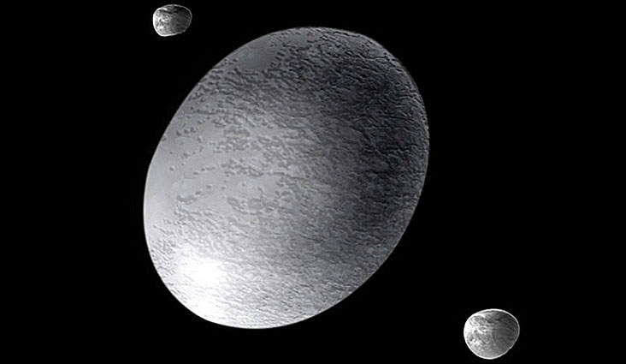
Haumea
T: 284 anos
d: 43 UA
1920 km
Crédito da imagem: NASA
Notes:
Haumea, assim como Makemake, é um dos planetas anões oficiais que estão entre Éris e Plutão, na região do Sistema Solar conhecida como cinturão de Edgeworth-Kuiper. Haumea tem quase o mesmo tamanho de Plutão, ao menos em sua maior extensão, já que se trata de corpo não esférico (maior extensão: 1.920km). Todavia, Haumea mantém equilibrio hidrostático – condição necessária para enquadrá-lo na categoria de planeta anão. A razão de sua forma peculiar reside no seu rápido período de rotação, de apenas quatro horas, colocando-o dentre os corpos grandes do Sistema Solar que giram mais rápido. Desta forma, se não fosse a rápida rotação, Haumea seria esférico. O planeta anão fica a 43 UA do Sol (6,5 bilhões de km), com um período orbital de 284 anos. Possui dois satélites detectados até o momento: Hi’aka e Namaka. Os nomes do planeta anão e de seus satélites derivam da mitologia havaiana.
11

Slide 12
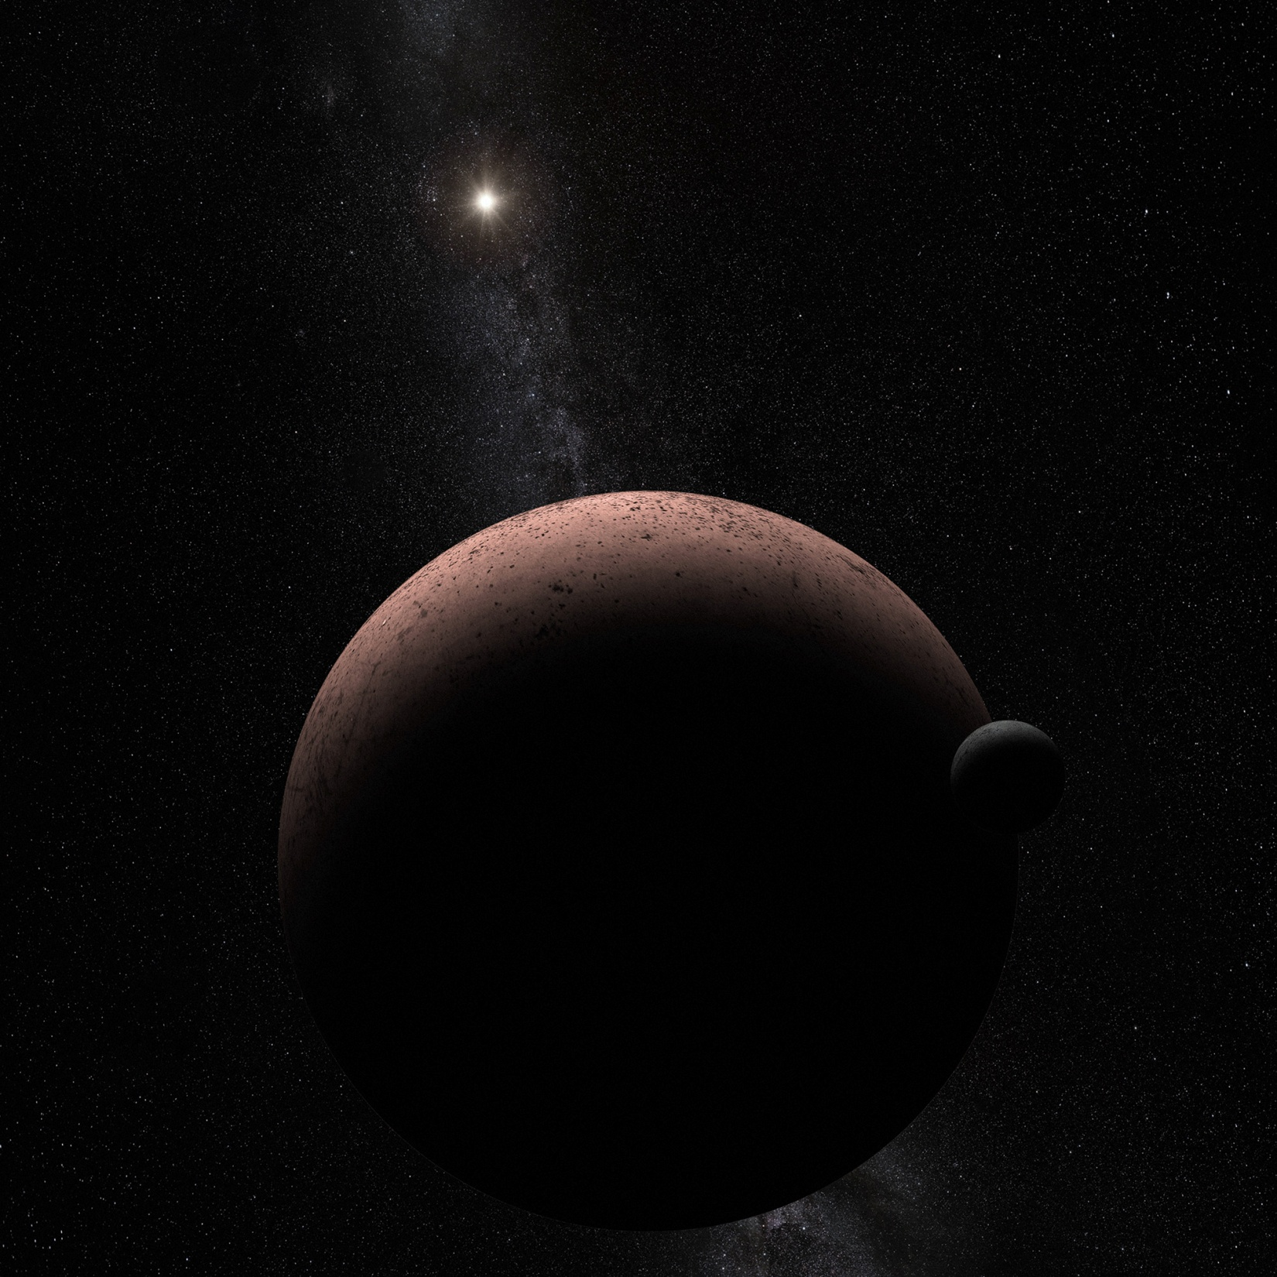
Makemake
T: 310 anos
d: 45 UA
1400 km
Crédito da imagem: NASA
Notes:
Makemake (pronuncia-se máqui-máqui) é um dos planetas anões que ficam além de Netuno. A distância média de Makemake ao Sol é de 6,8 bilhões de km (45,3 UA), um pouco mais distante que Plutão. A essa distância, o planeta anão leva 310 anos para dar uma volta ao redor do Sol. O tamanho de Makemake é estimado em cerca de 1400 km, com um período de rotação de 22,5 horas. Recentemente, em abril de 2015, foi descoberto um satélite do planeta anão, nomeado provisoriamente como MK2, orbitando a 21 mil km de Makemake e com um diâmetro de 160 km.
12
Makemake (pronuncia-se máqui-máqui) é um dos planetas anões que ficam além de Netuno, chamados de plutoides. A distância média de Makemake ao Sol é de 6,8 bilhões de km (45,3 UA), um pouco mais distante
que Plutão. A essa distância, o planeta anão leva 310
anos para dar uma volta ao redor do Sol. O tamanho de
Makemake é estimado em cerca de 1400 km, com um
período de rotação de 22,5 horas. Recentemente, em
abril de 2015, foi descoberto um satélite do planeta
anão, nomeado provisoriamente como MK2, orbitando a
21 mil km de Makemake e com um diâmetro de 160 km.

Slide 13
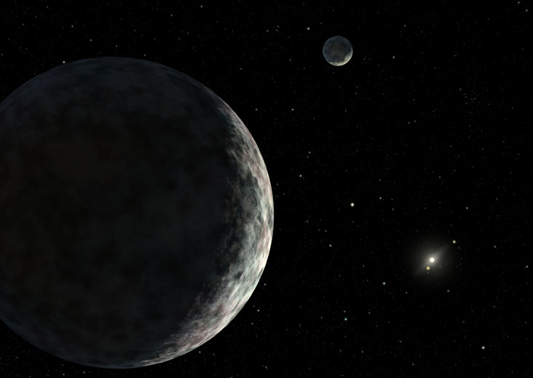
Eris
T: 557 anos
d: 68 UA (38-98 UA)
1920 km
Crédito da imagem: NASA
Notes:
Eris é o mais distante dos planetas anões reconhecidos oficialmente até o momento. Sua órbita o coloca a uma distância média de 10 bilhões de km do Sol (68 UA), o que se traduz num período orbital de 557 anos. Eris tem, contudo, uma órbita excêntrica, o que o leva a cerca de 98 UA (15 bilhões de km) no afélio e a 38 UA (6 bilhões de km) no seu periélio. Essa significativa mudança de distância gera importantes diferenças de temperatura. Mais próximo do Sol, Eris exibe uma atmosfera que se precipita no planeta anão quando este está mais afastado, tornando-se uma espécie de “verniz” brilhante, bastante refletivo. Éris é um pouco menor que Plutão, embora tenha mais massa. As últimas avaliações fornecem uma diferença de tamanho em torno de apenas 40 km. O período de rotação de Éris é de 26 horas, enquanto que o seu único satélite conhecido, Dysnomia, leva 16 dias para completar um período translacional.
13

Slide 14
Dados: planetas anões oficiais
(até 2016)
Nome Rotação Translação Dist. Média Sol Extensão
Ceres 9,1 horas 4,6 anos 414 milhões km 952 km
Plutão 6,4 dias 248 anos 5,9 bilhões km 2374 km
Haumea 4 horas 284 anos 6,5 bilhões km 1920 km
Makemake 22,5 horas 310 anos 6,8 bilhões km 1392 km
Eris 25,9 horas 557 anos 10,1 bilhões km 2336 km
Fonte dos dados: NASA
Notes:
14

Slide 15
KBO’s
(Objetos do Cinturão de Kuiper)
e
TNO’s
(Objetos transnetunianos)

Slide 16
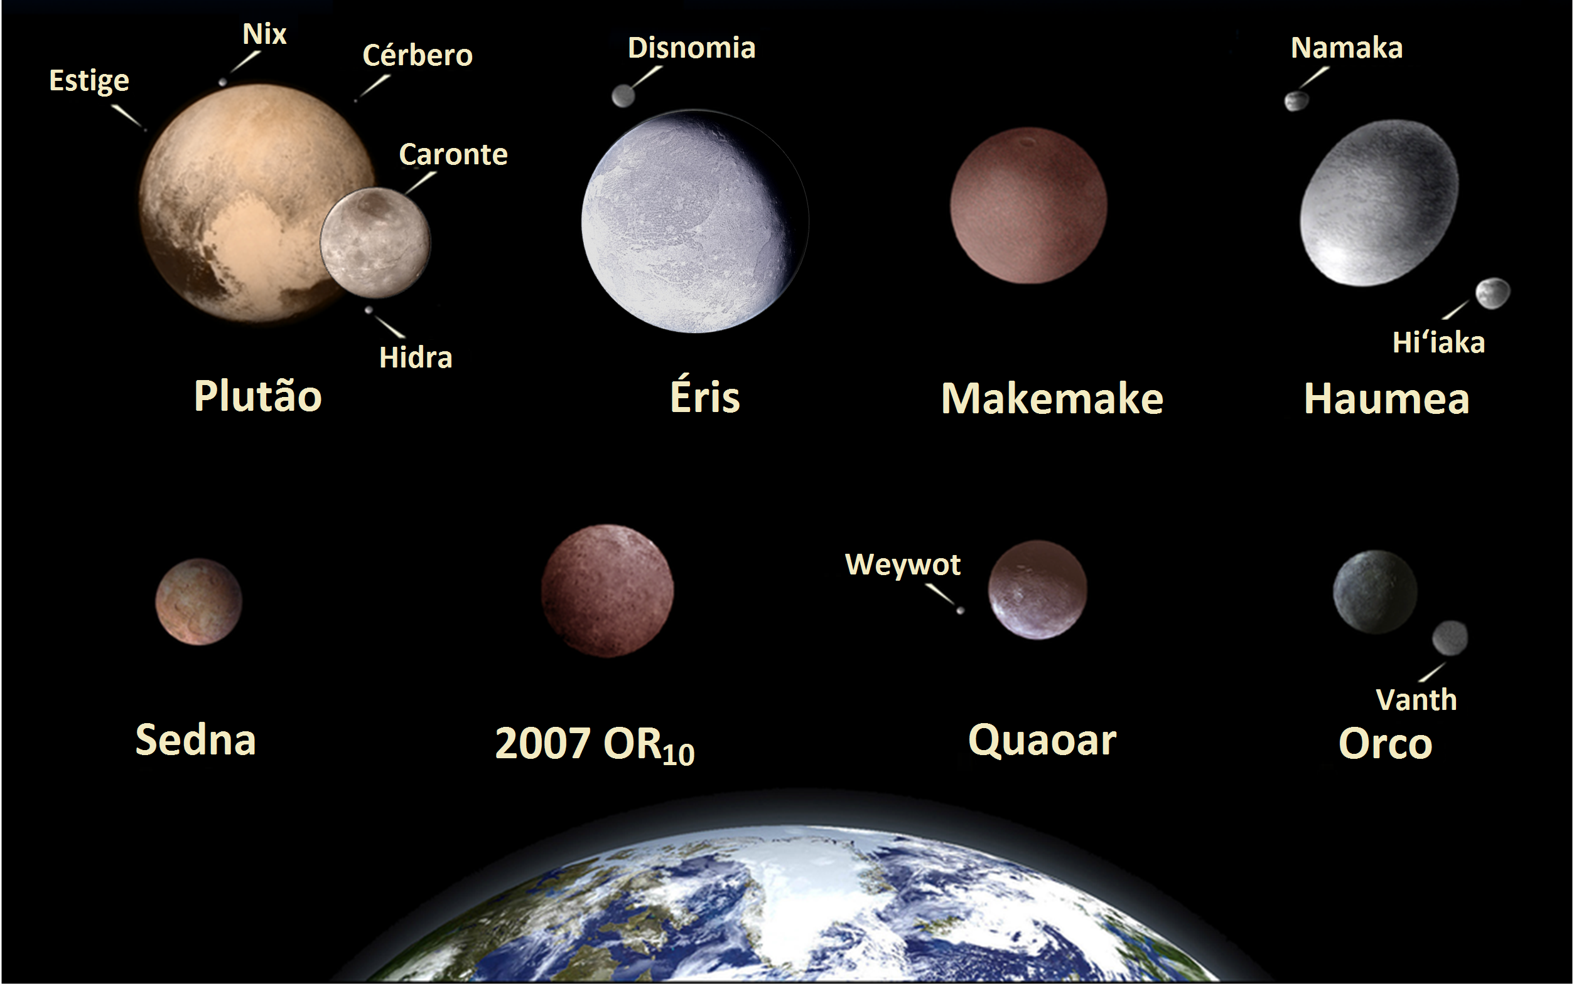
Maiores TNO’s/KBO’s
Crédito da imagem: NASA/
Wikipedia SEPRodrigues
Notes:
16

Slide 17
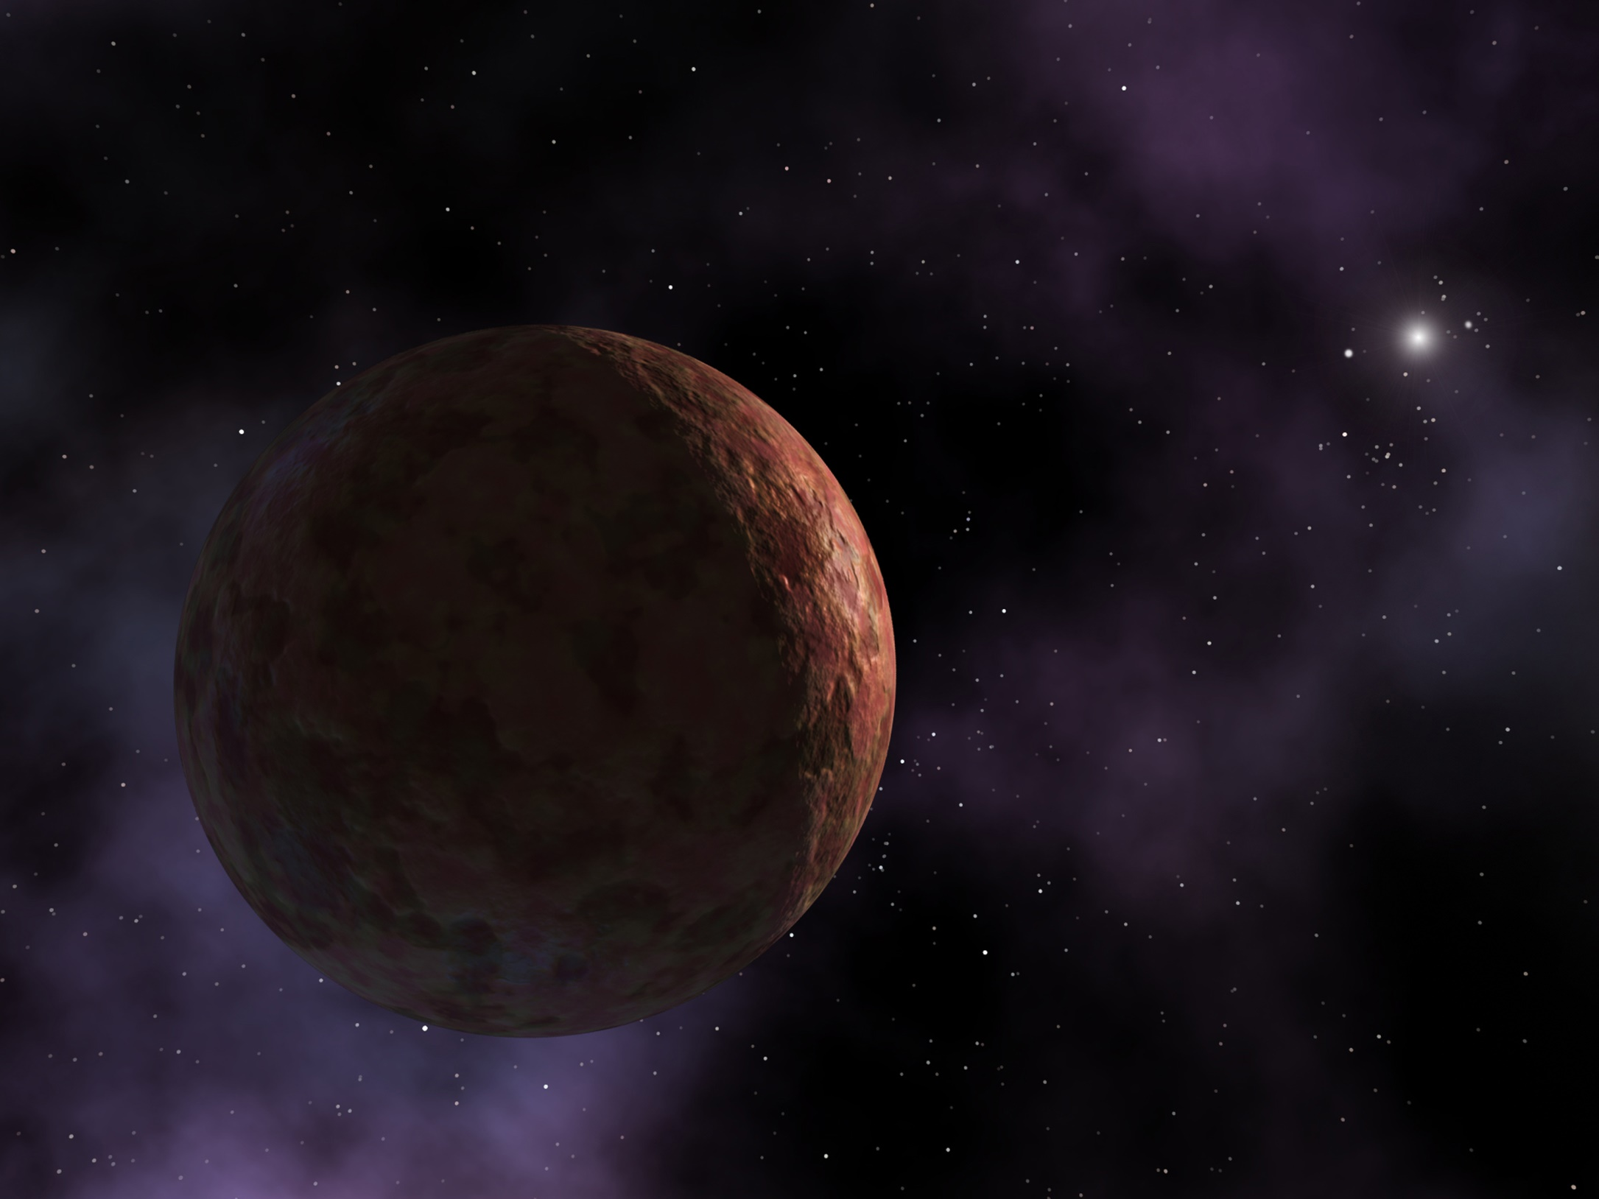
Sedna
T: 11400 anos
d: 518 UA (76-937 UA)
995 km
Crédito da imagem: NASA
Notes:
Dados orbitais de Sedna:
Distância média: 518 UA (77,4 bilhões de km);
Periélio de 76 UA (11,4 bilhões de km)
Afélio: 937 UA (140 bilhões de km)
T =11.400 anos.
Sedna não é planeta anão(ainda): dificuldade de avaliar forma
17

Slide 18
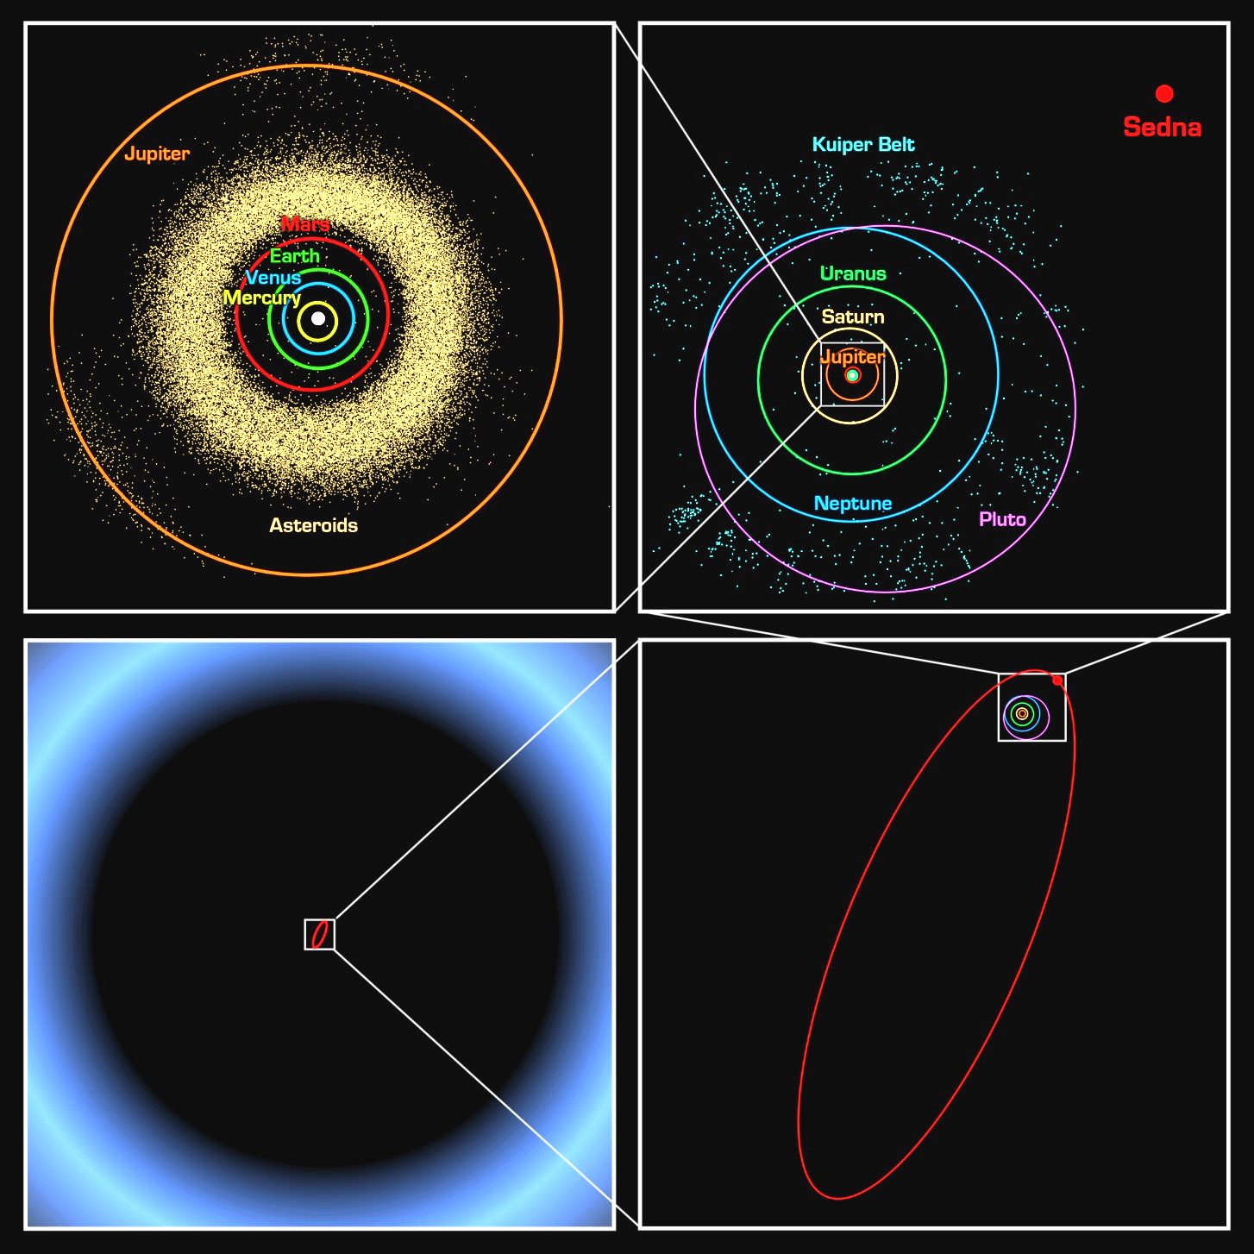
Órbita de Sedna
Órbita de
Júpiter
Órbita de
Plutão
Nuvem
de Oort
Órbita de
Sedna
Crédito da imagem: NASA/Caltech

Slide 19
Órbita de Sedna
Órbita de
Júpiter
Órbita de
Plutão
Nuvem
de Oort
Órbita de
Sedna
Crédito da imagem: NASA/Caltech

Slide 20
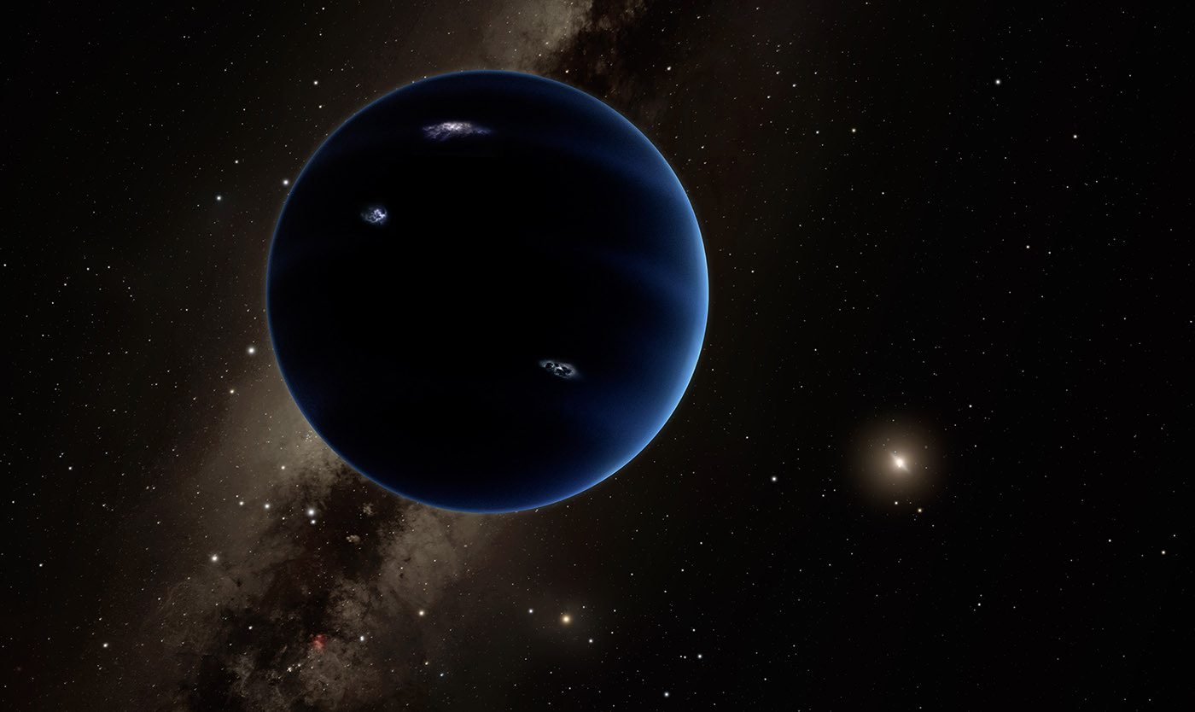
Planeta X ou planeta 9
T: 10 a 20 mil anos
d: 600 UA
10 M_{T}
Hipotético!
Crédito da imagem: NASA

Slide 21
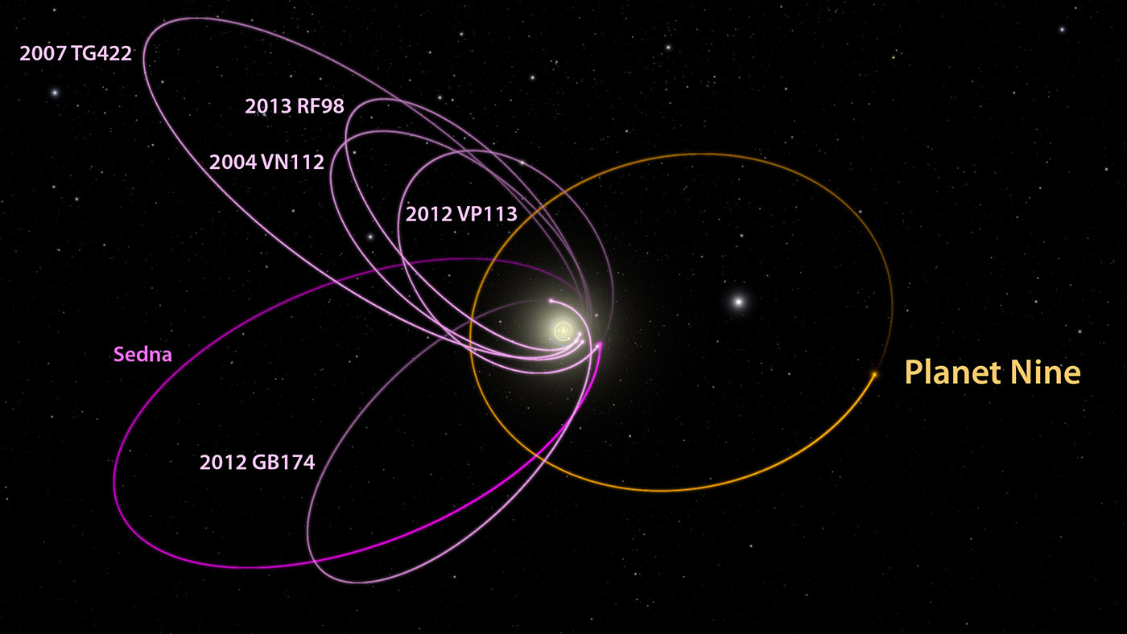
Planeta X ou planeta 9
Crédito da imagem: NASA
Notes:
O planeta X ou planeta 9, como foi apelidado, é um planeta hipotético, e não descoberto. Em janeiro de 2016, pesquisadores do Caltech anunciaram o resultado de uma pesquisa indicando a possível existência de um planeta com dez vezes a massa da Terra e do tamanho de Urano ou Netuno, orbitando a uma distância média de 600 UA do Sol, com período orbital entre 10 e 20 mil anos. O hipotético planeta explicaria o comportamento das órbitas de vários KBO’s (objetos do Cinturão de Kuiper), como se vê na figura acima. A influência gravitacional do suposto planeta explicaria a tendência das órbitas desses KBO’s terem sido “empurradas” para o lado contrário ao do afélio do planeta.

Slide 22
Asteroides
(ou planetas menores)

Slide 23
Lei de Titius-Bode
0,4 0,7 1,0 1,6 2,8 5,2 10,0 19,6 38,8
Sequência se aproxima da ordem dos planetas em UA !
Compare com a ordem aproximadamente observada:
0,4 0,7 1,0 1,5 2,8 5,2 9,5 19,2 30,1
Mer. Vên. Ter. Mar. Júp. Sat. Ura. Net.

Slide 24
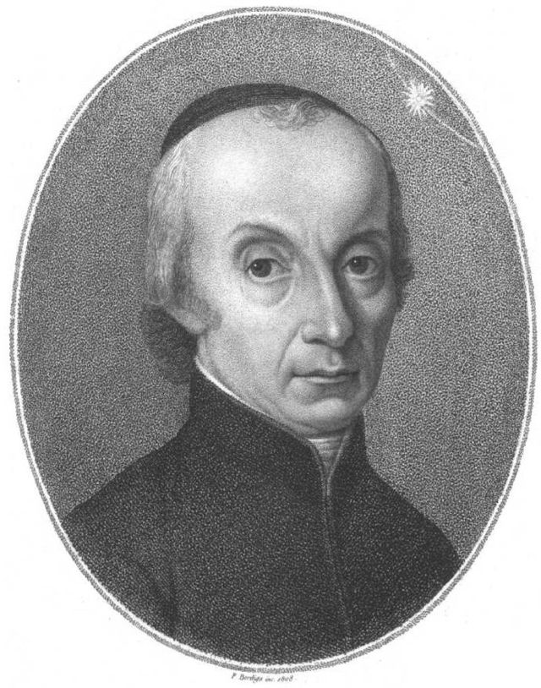
Giuseppe Piazzi (1746-1826)
Fonte da imagem: Wikipedia

Slide 25
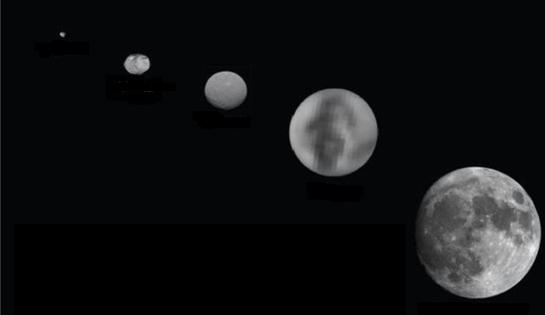


Tamanhos dos asteroides
Lutetia
(96 km)
Vesta
(530 km)
Ceres
(952 km)
Plutão
(2374 km)
Lua
(3476 km)
Crédito da imagem: NASA, com adaptações
Notes:
A maioria dos asteroides conhecidos orbitam no Cinturão de Asteroides, entre Marte e Júpiter, região compreendida principalmente entre 2 e 3,5 UA do Sol. O tamanho de um corpo para ser considerado um asteroide não é consensual. Um número adotado por alguns autores é de 100 metros como sendo mínimo. Abaixo desse valor, seriam considerados meteoroides, os quais serão vistos alguns slides adiantes. São conhecidos mais de 500 mil, embora, somados, a massa de todos os componentes do Cinturão seria menor que a massa da Lua e o corpo teria dimensões da ordem da metade do tamanho de Plutão. Na figura deste slide, temos uma comparação entre tamanhos, da direita para a esquerda, da Lua (satélite da Terra), Plutão (planeta anão), Ceres (planeta anão e asteroide, sendo o maior objeto do cinturão), Vesta (visitado pela sonda Dawn e um dos maiores objetos do Cinturão, com 530 km de extensão) e Lutetia (extensão de 96 km, visitado pela missão Rosetta em 2010, em sua passagem pelo cinturão rumo ao cometa Churyumov-Gerasimenko).

Slide 26
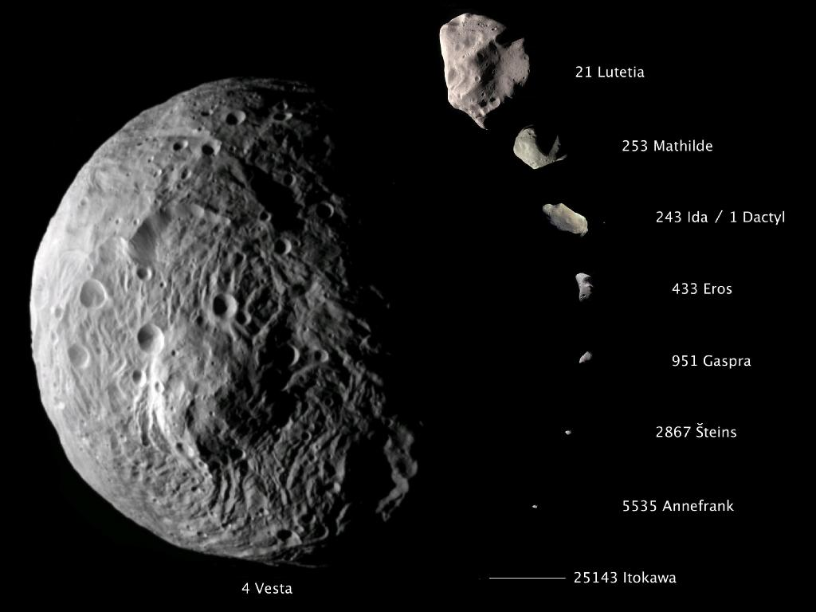
Tamanhos dos Asteroides
Lutetia (96 km)
Mathilde (53 km)
Ida/Dactyl (60/1,4 km)
Eros (17 km)
Gaspra (12 km)
Steins (5,2 km)
Annefrank (5km)
Vesta (530 km)
Crédito da imagem: NASA
Notes:
Continuando a comparação entre tamanhos, neste slide temos Vesta, que aparece no slide anterior (530 km), o maior corpo da figura, seguido por Lutetia, também visto no slide anterior (96 km). Gaspra, avistado pela espaçonave Galileo em 1991, tem extensão de apenas 12 km, enquanto Annefrank, tem apenas 5 km de extensão.

Slide 27
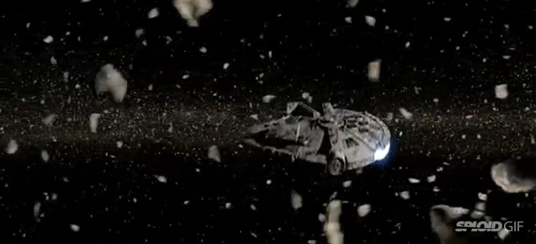
Quão povoado é o CA?
Fonte da imagem: http://sploid.gizmodo.com/10-movie-myths-that-can-never-actually-happen-in-real-l-1634269019
Notes:
Apesar da população aparentemente grande, o espaço compreendido pelo cinturão é enorme. Contrariamente ao que os filmes de ficção científica dão a entender, todavia, a separação média entre eles é da ordem de 1 a 3 milhões de quilômetros.
27

Slide 28
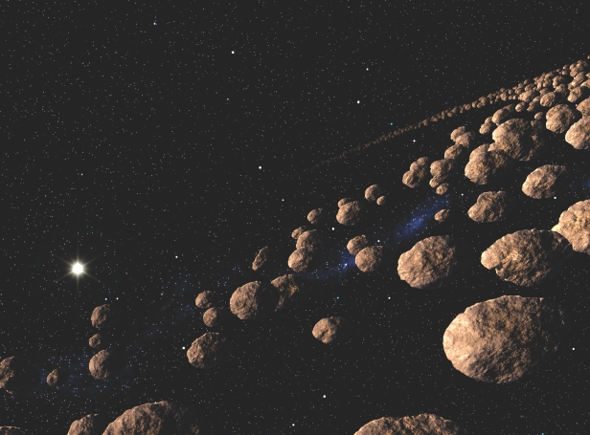
Fonte da imagem: http://www.dailygalaxy.com
Notes:
28

Slide 29
Classificação dos asteroides
C – carbonáceo (75%)
S – rochoso (15%)
M – a maioria contém Fe, Ni (10%)
Notes:
29

Slide 30
Asteroides Troianos

Slide 31
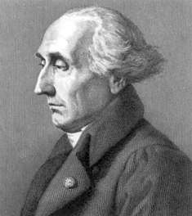
Pontos de Lagrange
Joseph Louis Lagrange (1736-1813)
Fonte da imagem: Wikipedia
Notes:
31

Slide 32
Pontos de Lagrange
L₅
(troianos)
60°
L₂
L₁
L₃
Planeta
Sol
60°
(gregos)
L₄
Crédito da imagem: André Luiz da Silva/CDA/CDCC

Slide 33
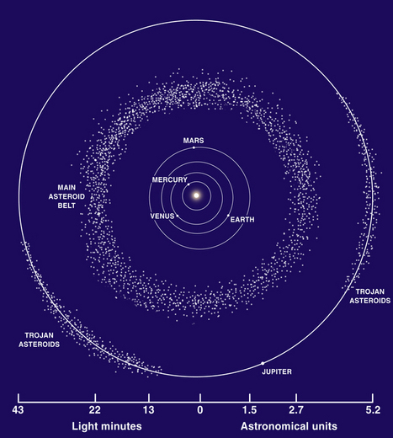
Cinturão e Troianos
Crédito da imagem: Lunar and Planetary Institute

Slide 34
Cometas

Slide 35
Estrutura de um cometa
Núcleo
Cauda(s)
Para o Sol
Coma
Envelope de hidrogênio
Esquema fora de escala
Crédito da imagem: André Luiz da Silva/CDA/CDCC, baseada em figura de Chaisson e McMillan, em Astronomy Today
Notes:
Provêm de duas regiões distintas:
Cinturão de Edgeworth-Kuiper (T<200 anos)
Nuvem de Oort: longo período
Núcleos com alguns quilômetros apenas, gelo, rocha e compostos de carbono
Coma: dezenas de milhares de km; cauda: pode atingir 1 UA
Relíquias da época da formação do Sist. Solar!

Slide 36
Caudas cometárias
Cauda de íons
Cauda de poeira
Sol
Órbita do cometa
Crédito da imagem: André Luiz da Silva/CDA/CDCC

Slide 37
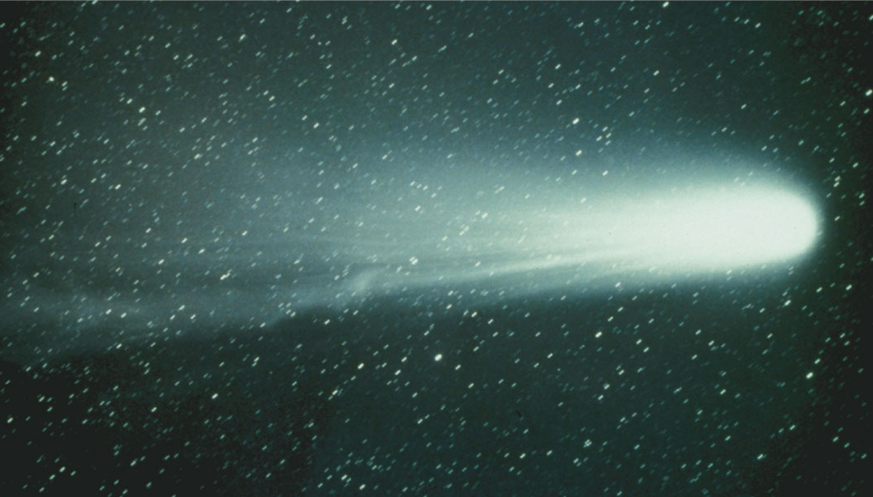
O Cometa Halley
Fonte da imagem: http://pages.uoregon.edu/jimbrau/BrauImNew/Chap14/7th/AT_7e_Figure_14_11b.jpg

Slide 38
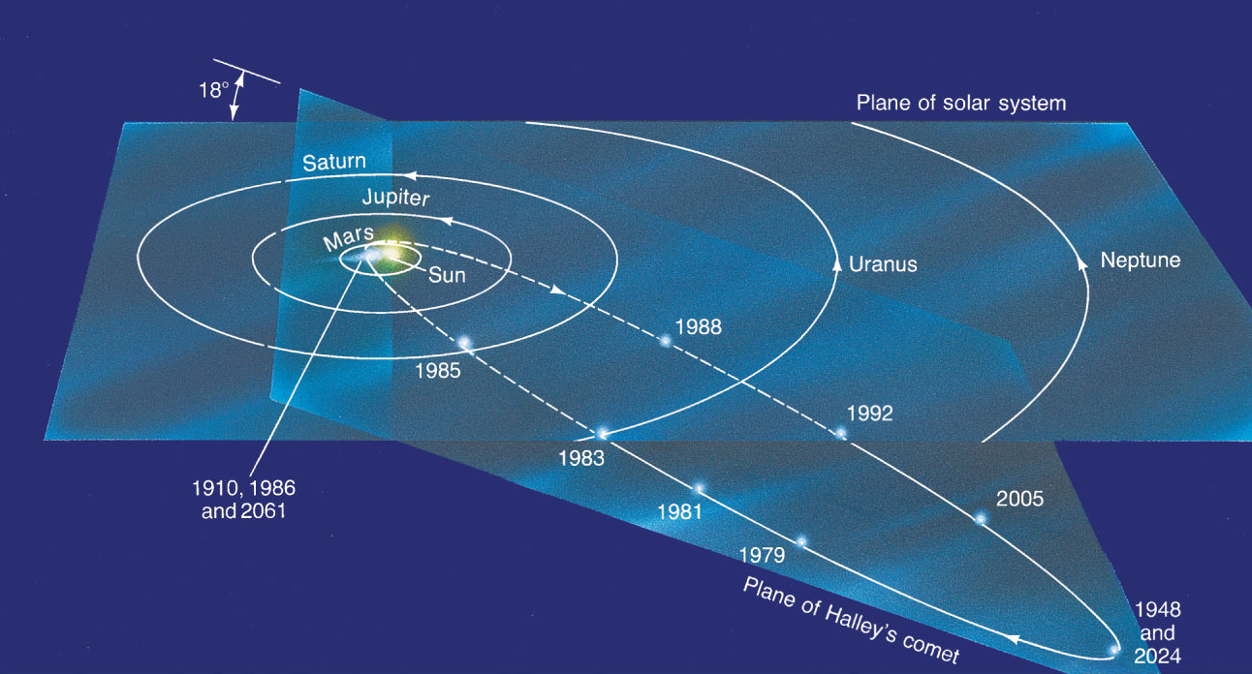
Órbita do Cometa Halley
Fonte da imagem: http://pages.uoregon.edu/jimbrau/BrauImNew/Chap14/7th/AT_7e_Figure_14_12.jpg

Slide 39
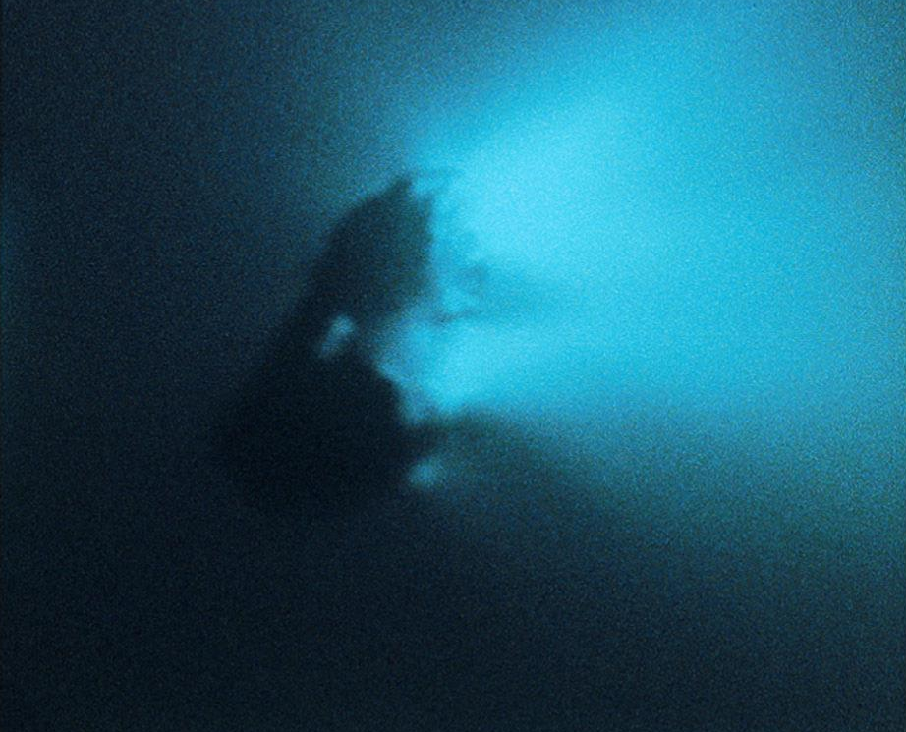
Núcleo do Cometa Halley
Fonte da imagem: http://pages.uoregon.edu/jimbrau/BrauImNew/Chap14/7th/AT_7e_Figure_14_13a.jpg
Notes:
Cometa Halley: características
Previsão de retorno para 1758, feita por Edmond Halley, em 1705
Núcleo de 15 x 10 km
Período orbital de 76 anos
Sentido retrógrado

Slide 40
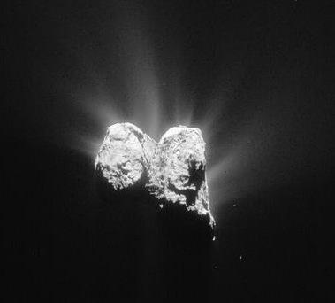
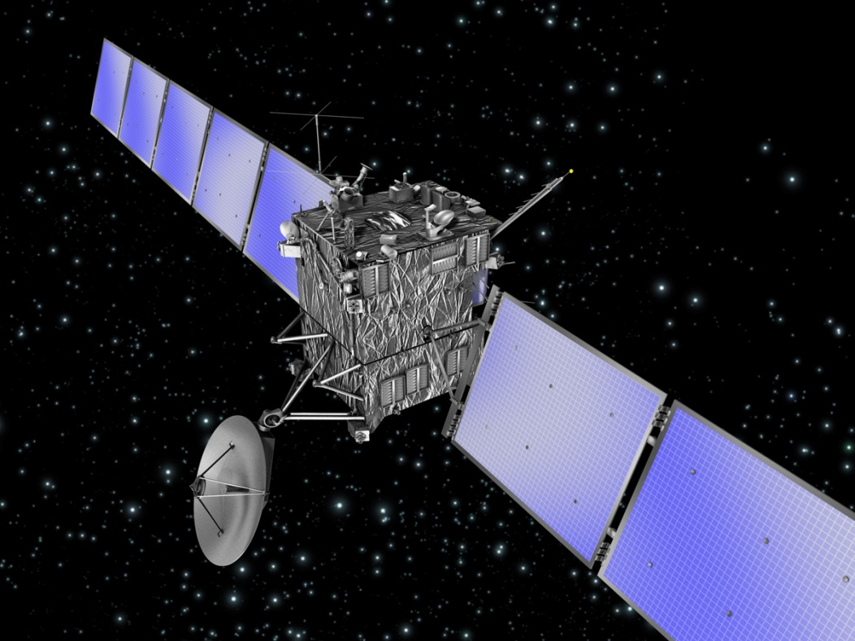
Cometa 67 P/Churyumov-Gerasimenko
Crédito das imagens: ESA
Notes:
Rosetta navigation camera (NavCam) image taken on 1 June 2015 at 208.9 km from the centre of comet 67P/Churyumov-Gerasimenko. The image measures 18.2 km across and has a scale of about 17.8 m/pixel.

Slide 41

Ambition
Crédito: ESA

Slide 42
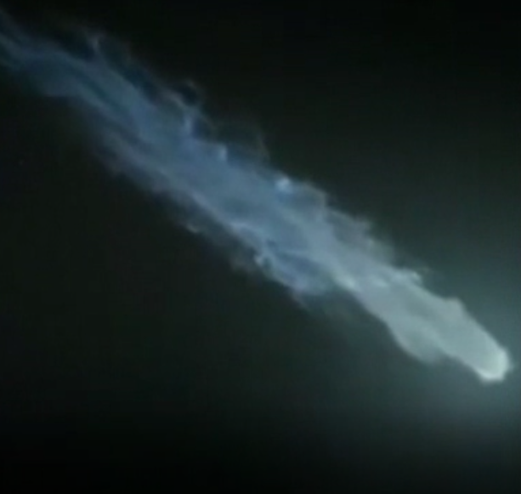
Cometa
Crédito: National Geographic

Slide 43
Centauros

Slide 44
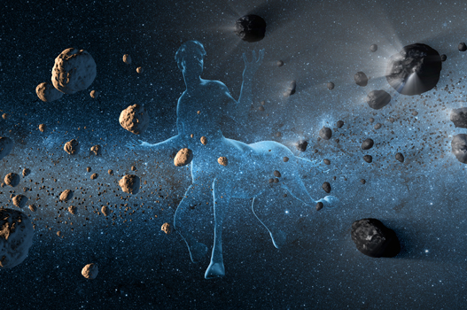
Crédito da imagem: NASA/JPL-Caltech

Slide 45
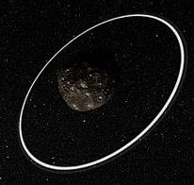
10199 Chariklo
250 km
Maior centauro
2 anéis (Oiapoque e Chuí)
Crédito da imagem: ESO
Notes:
Centauro (>)
Diâm. 250 km
2 anéis
Entre Saturno e Urano

Slide 46
NEO’s
(Objetos próximos da Terra)

Slide 47
NEO’s
Objetos Próximos da Terra
Grupo Amor
Grupo Apolo
NEC’s
(Cometas)
Grupo Atenas
NEA’s
(Asteroides)
Grupo Atira
PHA’s
“asteroides potencialmente perigosos”
Notes:
Para ser um PHA, o asteroide deve ter pelo menos 150 metros de extensão (3 vezes o tamanho estimado do impactor que formou a cratera Barringer), além de chegar a 0,05 UA da Terra (7,5 milhões de km, ou cerca de 20 vezes a distância Terra-Lua).
Os do grupo Atira também são chamados de Apohele (“Órbita”, na língua nativa do Havaí) ou ainda IEO’s. Atira é o nome de uma deusa da cultura indígena norte-americana Pawnee, representada por uma espiga de milho e associada à terra.

Slide 48
Grupo Amor
Grupo Apolo
Grupo Atenas
Grupo Atira
PHA’s

Slide 49
Grupo Amor
Grupo Apolo
Grupo Atenas
Grupo Atira
PHA’s
<0,05 UA
Crédito da Imagem: André Luiz da Silva CDA/CDCC/USP
Notes:
Fonte: http://neo.jpl.nasa.gov/neo/groups.html

Slide 50
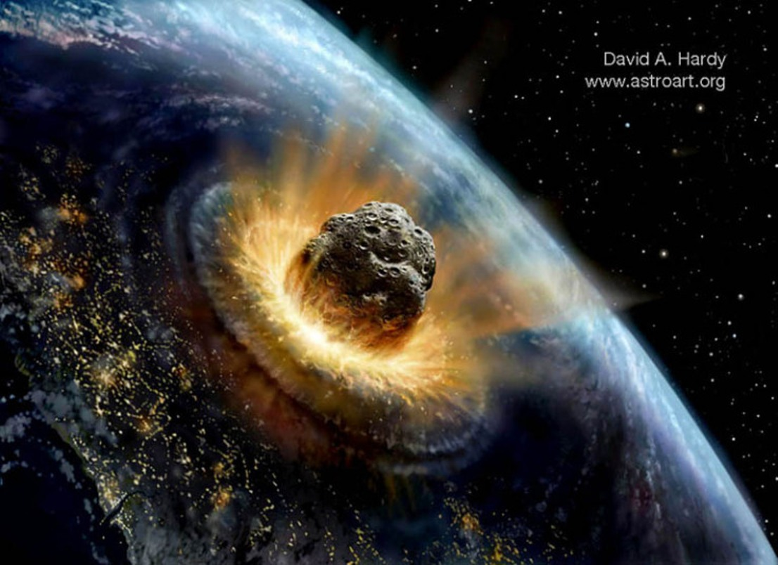
PHA’s
(asteroides potencialmente perigosos)
> 150 metros de extensão
0,05 UA da Terra.
Notes:
De acordo com as pesquisas atuais, nenhum impacto é previsto no séc. XXI;
O mais próximo PHA registrado foi o 2004 MN4 (“Apophis”) com extensão de 350 m e passou a apenas 30 mil km da Terra.
O impacto de PHA de 1km tem um poder destrutivo que equivale a 1 milhão de megatons de TNT, com devastação direta de uma área de 100 km
Passagens recentes de PHA’s:
2004 BL 86 (e satélite): 325 m/70 m; 1,2 milhões de km da Terra em 26/01/2015
2012 DA 14 (meteoroide): 50m; 28 mil km em fev. 2013;
Chelyabinski (meteoroide): 20m; entrou na atmosfera 1 dia antes da passagem de 2012 DA 14 (~100 kTon TNT)
4179 Toutatis: 3 km; 1,5 milhões de km em 2004

Slide 51
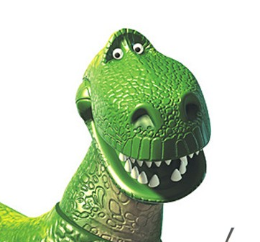
Estimativa de freq. de impactos
Mensal
Anual
Evento anual de ~ 5 ktons
A cada década
Evento milenar de ~10 Mtons
A cada século
A cada milênio
Tunguska
Frequência aproximada de impactos
A cada 10 milênios
A cada 100 milênios
A cada milhão de anos
A cada 10 milhões deanos
1/100
10.000
1
100
1milhão
100 milhões
Energia equivalente em Megatons de TNT
Fonte: Astronomy Today, Chaisson & McMillan;(com adaptações) Fonte da imagem do dinossauro: freeshop.com.br/blog

Slide 52
Meteoroides, meteoros e meteoritos

Slide 53
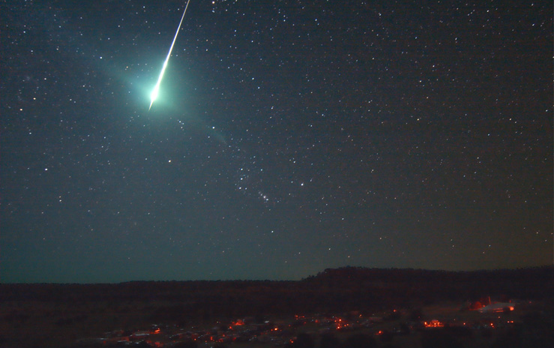
Meteoro, meteoroide e meteorito
Meteoro: rastro luminoso
Meteoroide: corpo que entra
Meteorito: meteoroide que chega na superfície
Crédito da imagem: Howard Edin (Oklahoma City Astronomy Club)
Notes:
Figura obtida do APOD do dia 11 de outubro de 2008.
Rastros brilhantes deixados por corpos que entram na atmosfera terrestre (meteoroides)
Calor gerando na entrada: milhares de °C
Cerca de 4 ton entram diariamente na atm.
Os maiores ao chegarem à superfície: meteoritos

Slide 54
Chuvas de meteoros
Órbita cometária
Espalhamento
Órbita da Terra
Sol
Chuva de meteoros
Desfragmentação
Crédito da imagem: André Luiz da Silva/CDA/CDCC, baseada em ilustração de Chaisson & McMillan em Astronomy Today

Slide 55

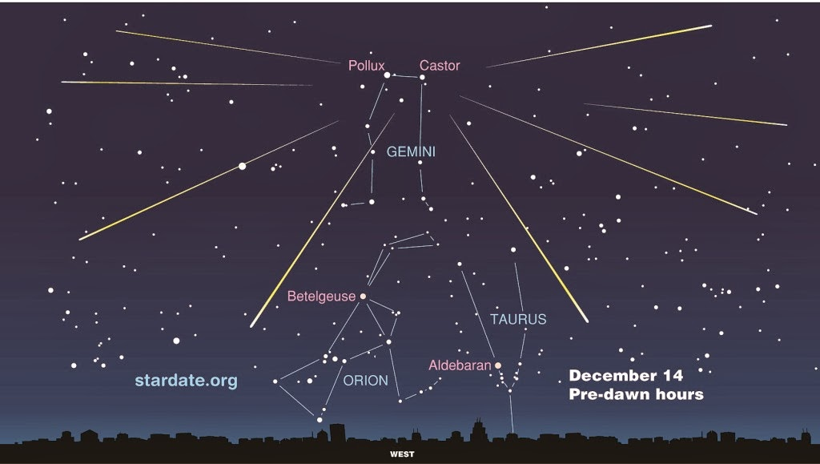
Radiantes
Crédito da imagem: Stardate.org (constelações); http://pt.depositphotos.com (trilhos)

Slide 56
Principais chuvas de meteoros
Chuva | Pico | THZ (meteoros/hora) | Origem
Quadrantídeas
03-04 jan
60-200
(196256) 2003 EH1
Lirídeas
21-22 abr
10-15
C/1861 G1
η Aquarídeas
05-06 mai
40-85
1P/Halley
δ Aquarídeas
27-28 jul
15-20
?
Perseidas
11-12 ago
60-100
109P/SwiftTuttle
Orionídeas
20-21 out
25
1P/Halley
Leonídeas
17-18 nov
10-15
55P/TempelTuttle
Geminídeas
13-14 dez
60-120
(3200) Phaethon
Fonte: NASA
Notes:
O Objeto associado à chuva Quadrantídeas é um NEO do Grupo Amor, sobre o qual não se tem informação de tamanho, segundo o JPL Small-Body Database Browser, da NASA. O Objeto associado às Geminídeas é também catalogado como NEO do grupo Apollo e é também um PHA. 3200 Phaethon apresenta um comportamento que lembra o de um cometa, mas não é considerado um centauro. As observações apontam para um cometa inativo ou exaurido.

Slide 57
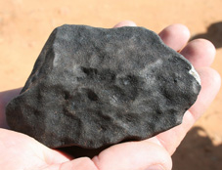
Meteoritos
3 grandes grupos
  Rochosos (aerólitos)
  Metálico-rochosos (siderólitos)
  Metálico (sideritos)
Cada grupo: subdivisões com diferenças químicas, mineralógicas
Fonte da imagem: http://www.meteoritos.com.br

Slide 58
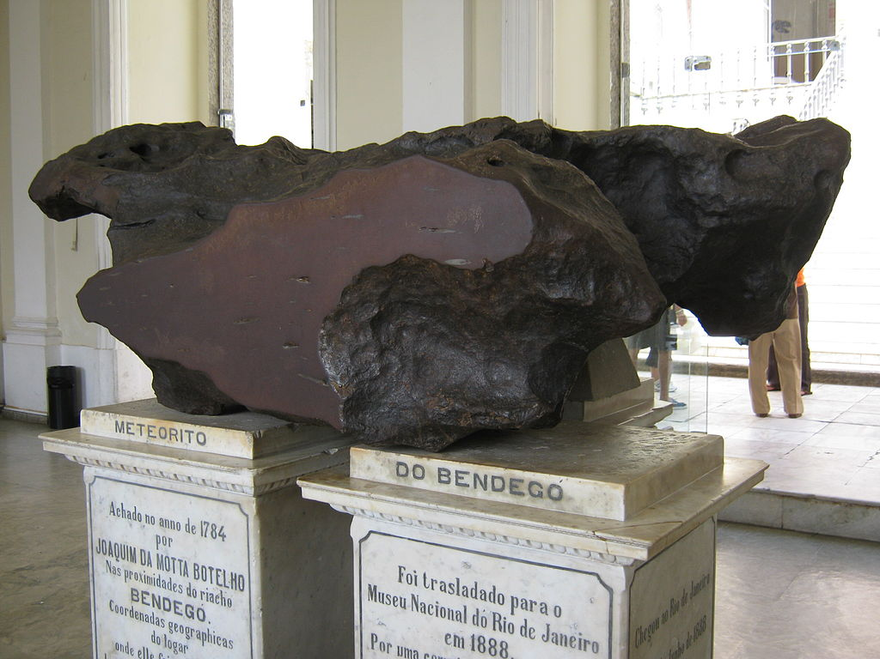
Meteorito de Bendegó
Crédito da imagem: Jorge Andrade/Museu Nacional do Rio de Janeiro

Slide 59
Apêndice

Slide 60
Site da Profª. Maria Elizabeth Zucolotto, do setor de meteorítica do Museu Nacional do RJ
Texto da profª. Zucolotto sobre o que fazer quando achar um meteorito

